Slide 1

Ciència Política i Gestió Pública + Sociologia
Notes:
Vista moderador: permet veure la presentació amb les notes de l'orador en un equip (el teu portàtil, per exemple), mentre que l'audiència la veu a pantalla sencera en altre equip. Per treure la vista moderador, cal deseleccionar l’opció a la pestanya “Presentació amb diapositives”.

Slide 2

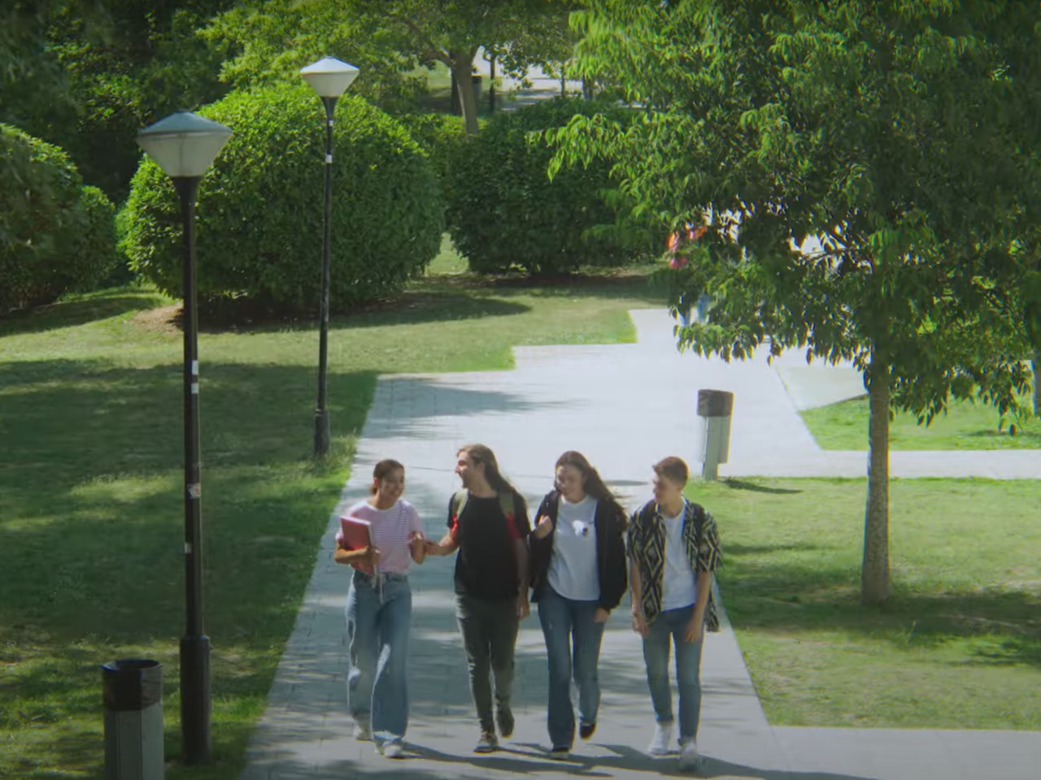



Un campus ple d’experiències
Més vídeos al canal YouTube de la UAB
Notes:
Vídeo de presentació de la UAB de 24 segons.

Slide 3









5 raons per triar la UAB
1
5
2
3
4

Slide 4

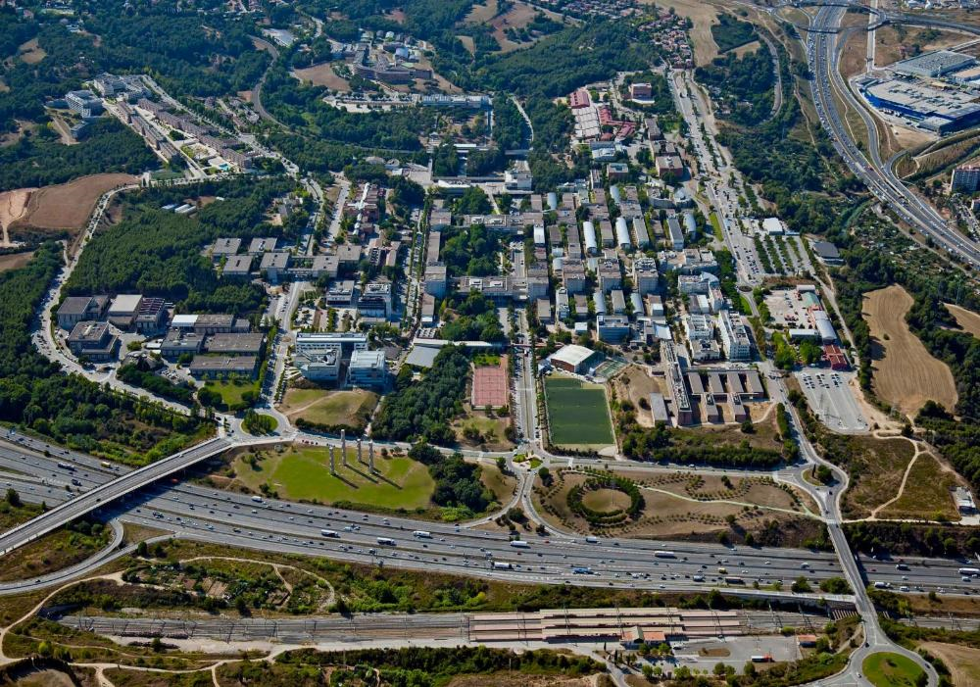
































Un campus únic
Facultats i Escoles
Idiomes
Botigues
Centres d’investigació
Participació i solidaritat
Tren
Biblioteques
Servei Assistencial
de la Salut
Busos
Vila Universitària
Bars i restauració
Zona verda
Esports
Cinema i teatre
InfoUAB
Veure més

Slide 5


Ciència Política i Gestió Pública + Sociologia

Slide 6

Notes de tall
Batxillerat i CFGS
Ciència Política i Gestió Pública | 8,292
Sociologia | 6,934
Ciència Política i Gestió Pública + Sociologia | 9,584
Més grans de 25 anys
Ciència Política i Gestió Pública | 5,000
Sociologia | 5,000
Ciència Política i Gestió Pública + Sociologia | 5,000
Nota de tall juny 2024
Veure més
Totes les ponderacions al Canal Universitats

Slide 7
Ciència Política + Sociologia a la UAB
L’objectiu és formar professionals d’alt nivell que puguin actuar en els diversos àmbits polítics i administratius.
Investigació dels diversos fenòmens que susciten debat públic com ara les desigualtats socioeconòmiques, l’educació, el gènere, la immigració, la política social, etc.
Preparació profunda sobre l’estructura social, la metodologia i les tècniques d’investigació sociològiques.
Veure més

Slide 8
Ciència Política + Sociologia a la UAB
Els dos graus s’imparteixen en la mateixa facultat, que té vincles importants amb el món acadèmic i científic.
Èmfasi especial en la internacionalització de l’activitat acadèmica i en l’orientació professional, mitjançant convenis de pràctiques amb moltes institucions.
Veure més

Slide 9
Què necessites
Interès pels processos polítics, per l’administració pública, per la vida social, per la solució dels conflictes i les desigualtats i per l’anàlisi dels comportaments de les persones i dels col·lectius.
Persona informada.
Inquietuds polítiques i socials.
Bona capacitat d’anàlisi.
Esperit crític i reflexiu.
Veure perfil de l’estudiant

Slide 10
Així s’estructura el grau
Crèdits: 330 ECTS (5 anys)
Places: 20
Horari: torn de matí i de tarda
Idioma: català, castellà i anglès
Cursos propedèutics: Mètodes quantitatius per a estudiants de sociologia i de criminologia
Veure +info horaris
Veure cursos propedèutics

Slide 11
Així s’estructura el grau
Formació Bàsica
66 ECTS
Assignatures de la branca de coneixement de la titulació
Obligatòries
210 ECTS
Representen el gruix del pla d’estudis
Optatives
30 ECTS
Treball de fi de grau (TFG)
24 ECTS
Veure +info del pla d’estudis
Veure les guies docents

Slide 12
Què n’aprendràs
Diferenciar les principals teories de la disciplina i els diferents camps; les elaboracions conceptuals, els marcs i els enfocaments teòrics que fonamenten el coneixement de la disciplina i els seus diferents àmbits i subàrees, així com el seu valor per a la pràctica professional mitjançant casos concrets.
Aplicar les principals teories de la disciplina i els seus diferents camps a problemes pràctics i professionals reals.
Emprar les diferents aportacions teòriques sobre actors i xarxes d'actors, així com les característiques de l'acció col·lectiva.
Veure més

Slide 13
Què n’aprendràs
Demostrar que es comprenen les anàlisis de l'estructura social, especialment les explicacions de les desigualtats entre classes socials, entre gèneres i entre majories i minories ètniques més comunes en les ciències socials.
Aplicar els conceptes i els enfocaments de la teoria sociològica, especialment les explicacions de les desigualtats socials entre classes, entre gèneres i entre grups ètnics, a la posada en pràctica de les polítiques públiques i a la resolució de les situacions de conflicte.
Avaluar les aportacions dels enfocaments sociològics a l'estudi de la cultura, l'educació, la interacció entre societat i medi ambient, la política social i el treball.
Veure més

Slide 14
Sortides professionals
Alts cossos administratius i diplomàcia
Tercer sector: dinamització i gestió de projectes en fundacions, associacions, ONG, partits, sindicats, organitzacions socials
Gabinets d’informació d’empreses i organismes nacionals i internacionals
Estudis d’opinió i de públics, i comunicació
Avaluació de polítiques públiques
Veure més

Slide 15
Sortides professionals
Gestió de de projectes públics (càrrecs directius i tècnics)
Àmbit acadèmic: recerca universitària i en fundacions; docència universitària i en ensenyament secundari; formació continuada dins l’empresa
Assessoria i gestió en ONG, sindicats, partits, multinacionals i mitjans de comunicació
Veure més

Slide 16









Més informació?
visita www.uab.cat
Veure més: www.uab.cat/graus
Notes:
A cadascuna de les fitxes de grau disposen de tota la informació detallada sobre l’estudi:
Pestanya Informació general, amb la nota de tall, preu, sortides professionals, ...
Pestanya Accés, amb nota de tall per via d’accés, codi de preinscripció, taules d’adaptació, ...
Pestanya Pla d’estudis, amb horaris, guies docents, competències, ...
Pestanya Professorat
Pestanya Matrícula, amb procediment de matrícula.
Pestanya Qualitat, amb informació sobre el Sistema de Garantia Interna de Qualitat de centres, dades estadístiques de l’estudi, ...
Els estudiants tenen l’opció de fer consultes via web.

Slide 17



Visita la UAB
Jornades de Portes Obertes
Dia de
les Famílies
5, 6 i 7 de febrer
10 de maig
Saló de l'Ensenyament
Visites al centres de secundària
26 al 30 de març
Gener - maig
Visites al campus
Gener - juliol... i també al Youtube de la UAB
Més activitats a www.uab.cat/visitalauab
Notes:
Cliqueu sobre l’activitat per a més informació.

Slide 18







Guies d’informació de la UAB
Descarrega’t les guies en PDF
Notes:
Guies d’informació amb informació detallada i enllaços per a més informació, sobre:
l’accés als estudis de grau des de Batxillerat, CFGS, titulats, Batxibac, estudiants internacionals, Més grans de 25, 45 i 40, ....
beques i ajuts generals i específiques de la UAB.
mobilitat i intercanvi, tipus d’intercanvi i possibilitats d’ajuts.
pràctiques i ocupabilitat, curriculars i extracurriculars.

Slide 19



Servei d’atenció a les NEE de la UAB
Si vols estudiar a la UAB i tens una necessitat específica de suport educatiu (NEE), adreça’t al PIUNE
Demana cita prèvia i et podrem orientar amb la preinscripció, les exempcions de matrícula, els estudis i les assignatures, la transició i acollida, etc.
El PIUNE et donarà suport durant tots els teus estudis a la UAB. Consulta a qui adreçar-te a cada facultat o escola.
Tota la informació a la web del PIUNE

Slide 20


Slide 21



Moltes gràcies
T’esperem a la UAB!
Descarrega’t els catàlegs de grau i més a: www.uab.cat/guies-pdf
Notes:
Els estudiants poden descarregar-se aquesta presentació i els plans d’estudi en PDF a l’adreça de la diapositiva. Aquesta adreça apareix igualment a la bola verda dels flyers i a la portada de tots els plans d’estudi.
Moment de les preguntes!
Us adjuntem una selecció de les preguntes més freqüents:
Què és un crèdit ECTS?
Quan dura un grau?
Què són les mencions?
Què vol dir preu públic?
Què és la nota de tall?

